Slide 1
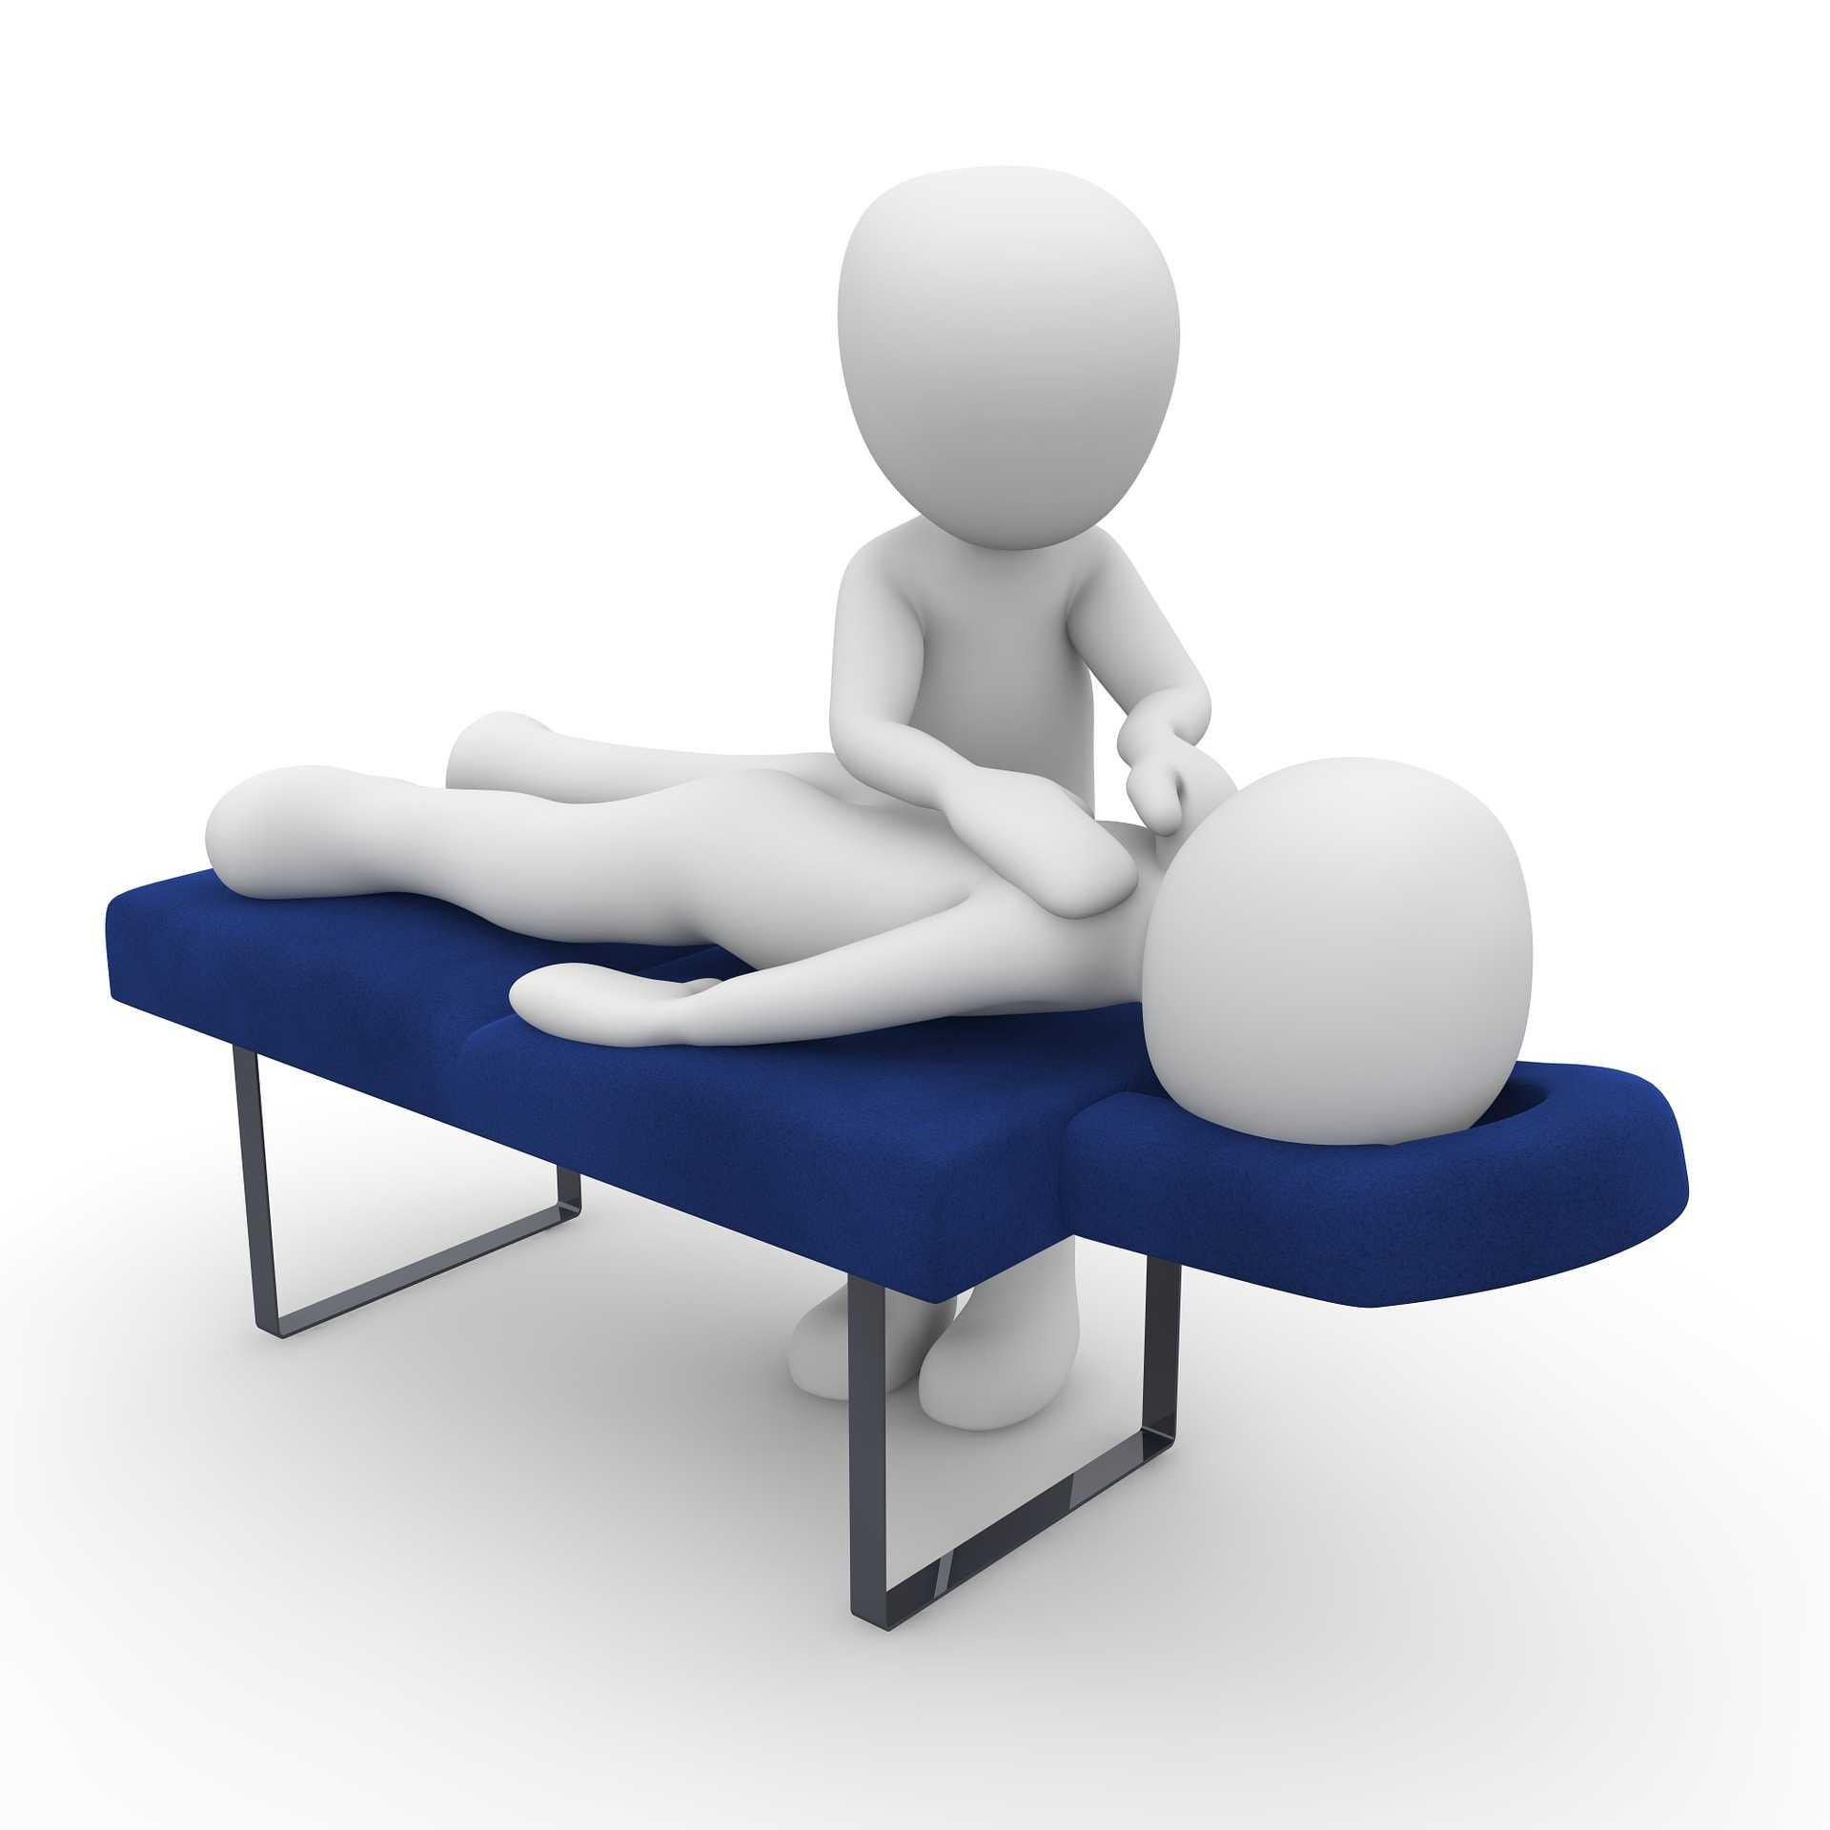

Zabiegi fizjoterapeutyczne w sporcie wyczynowym

Slide 2
Wprowadzenie – informacje dla nauczyciela
Web quest przeznaczony dla uczniów szkół zawodowych z zaburzeniami słuchu. Jego celem jest zapoznanie uczniów z nowoczesnymi zabiegami fizjoterapeutycznymi na przykładzie sportu wyczynowego. Ten rodzaj zabiegów został wybrany z uwagi na szerokie spektrum urazów oraz wykorzystywane do ich usuwania najnowocześniejsze techniki.
Uczniowie będą pracowali w grupach, każda z nich przygotuje prezentację multimedialną.
Dzięki realizacji WQ uczniowie:
Dowiedzą się jaka wygląda praca fizjoterapeuty sportowego.
Poznają podstawy pracy przy różnych kontuzjach.
Zapoznają się z najnowszymi technikami pracy fizjoterapeuty.
Poznają ryzyko związane z uprawianiem sportu wyczynowego.
Będą mieli okazję przećwiczyć techniki prezentacji i wystąpień publicznych.
Uczniowie będą pracowali zarówno samodzielnie (zbierając informacje) jak i w grupach (tworząc prezentację). Dzięki czemu będą mogli przećwiczyć prace grupową oraz indywidualną.

Slide 3
Sugerowany czas na realizacje WQ:
Uczniowie nad realizacją procesu będą pracowali 10 godzin lekcyjnych
Kryteria oceny:
Ocenie podlegać będzie stopień wyczerpania tematu, należy przygotować i ukierunkować uczniów na odpowiednią wiedzę, która zapewni maksymalną ocenę (5). Przekroczenie tego poziomu – ocena 6.
Ewaluacja:
Nauczyciel pomoże uczniom przeanalizować treści wspólnie z nimi, aż do momentu ich zrozumienia przez uczniów. Będzie służyć im pomocą, radą, wyjaśnieniami, a nie gotowymi rozwiązaniami. Taka metoda będzie dobrą formą wdrażania do samodzielnego działania i twórczego myślenia.

Slide 4
Nauczyciel powinien dokładnie przeanalizować treści wspólnie z uczniami, aż do momentu ich zrozumienia przez uczniów. Powinien jednak bardziej służyć im pomocą, radą, wyjaśnieniami, a nie gotowymi rozwiązaniami. Taka metoda będzie dobrą formą wdrażania do samodzielnego działania i twórczego myślenia.
Podział na grupy może być dokonany według różnych kryteriów, np. ze względu na możliwości poznawcze uczniów, ich umiejętności, zainteresowania, tak aby „równo” rozłożyć siły w poszczególnych grupach.
Nauczyciel może pomagać uczniom, gdy pracują w grupach zadając im pytania naprowadzające. Należy pamiętać, że uczą się oni nowego sposobu pracy (procesu).
Nauczyciel powinien podawać uczniom konkretne informacje dotyczące oceny ich osiągnięć, zarówno w czasie pracy grupowej, jak i przy podsumowaniu wyników.
Czas na realizację projektu powinien być dostosowany do możliwości uczniów. Nie jest z góry narzucony. Podane ramy czasowe poszczególnych etapów procesu należy traktować orientacyjnie. Nie należy jednak zapominać, że presja czasu jest jednym z elementów pracy w grupie i obecność tego czynnika należy wprowadzać w sposób kontrolowany.

Slide 5
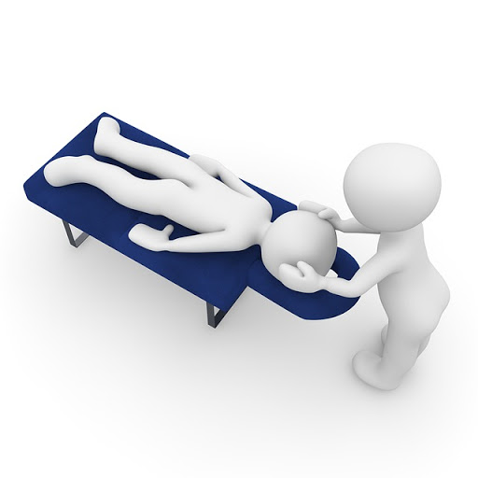
ZADANIE
Podzielicie się na 4 grupy. Każda z nich wcieli się w pracowników gabinetu fizjoterapeutycznego. Trenerzy 4 dyscyplin szukają nowego fizjoterapeuty.
Przygotujecie prezentacje, które przekonają ich że znacie się na pracy z kontuzjami jakie mogą przydarzyć się sportowcom uprawiającym te dyscypliny.

Slide 6




Dyscypliny sportu, którymi zajmują się wasi klienci to:
Piłka nożna
Kolarstwo
Gimnastyka wyczynowa
Lekka atletyka

Slide 7

W swoich prezentacjach musicie przedstawić:
Najczęściej zdarzające się kontuzje w danej dyscyplinie
Zabiegi leczenia tychże kontuzji
Zabiegi minimalizujące wystąpienie kontuzji
Profil sportowca tej dyscypliny (optymalne wymiary ciała, wiek, itp.)
Pamiętajcie, że wasze prace zaprezentujecie na forum klasy. Koledzy będą wam zadawali pytania a wy będziecie mieli okazje wykazać się zdobytą wiedzą.
Wspólnie zastanowimy się czy sport wyczynowy jest niebezpieczny dla zdrowia i czym różni się od sportu amatorskiego.

Slide 8

proces
Etap 1 wprowadzenie do zadania.
W oparciu o moje wprowadzenie do tematu oraz dostępne informacje zapoznajcie się z tematyką tego WQ
Chętnie pomogę wam wskazując źródła informacji niezbędnych do opracowania prezentacji.
Pamiętajcie w swojej pracy przekażcie własne przemyślenia, ale oparte o dające się wskazać źródła.
Zadawjcie pytania – pomogą wam one zaplanować pracę w kolejnych etapach realizacji zadania.

Slide 9

Etap 2 praca nad prezentacjami
Podzielicie się w 4 grupy. Każda z nich opracuje jeden temat.
Z każdą grupą omówię przydzielony temat i pomogę w zaplanowaniu pracy. Zweryfikuję wasze wstępne pomysły.
Pamiętajcie, że wasze prace zostaną zaprezentowane na forum klasy i będą punktem wyjścia do późniejszej dyskusji.
Najpierw zbierzcie informacje. Następnie zastanówcie się jak zaprezentować je atrakcyjnie. Na koniec ustalcie jak atrakcyjnie zaprezentować ją klasie.
Pamiętajcie, oceniana będzie zarówno wartość informacyjna jak estetyczna pracy.

Slide 10

Etap 3 dyskusja
W oparciu o wasze prace przeprowadzimy dyskusję w której sprawdzimy co wynieśliście z prezentacji pokazanych w poprzednim etapie.
Pozwoli wam to usystematyzować wiedzę.
Będziecie mieli szansę zadać pytania i podzielić się swoją opinią.
Zastanowimy się czym różni się sport wyczynowy od sportu amatorskiego.

Slide 11

Etap 4 ewaluacja
Podczas całego procesu pracy nad zadaniem będziecie obserwowani.
Ocenię zarówno wasze zaangażowanie w prace nad prezentacją, jak i w dyskusję.
Oceniani będziecie według jasnych kryteriów – jednakowych dla wszytkich.

Slide 12

Etap 1
2h
Etap 2
4h
Etap 3
2h
Etap 4
2h

Slide 13
Wprowadzenie do zagadnienia WQ
SPORT to zdrowie!
czy
Przez SPORT do kalectwa!

Slide 14
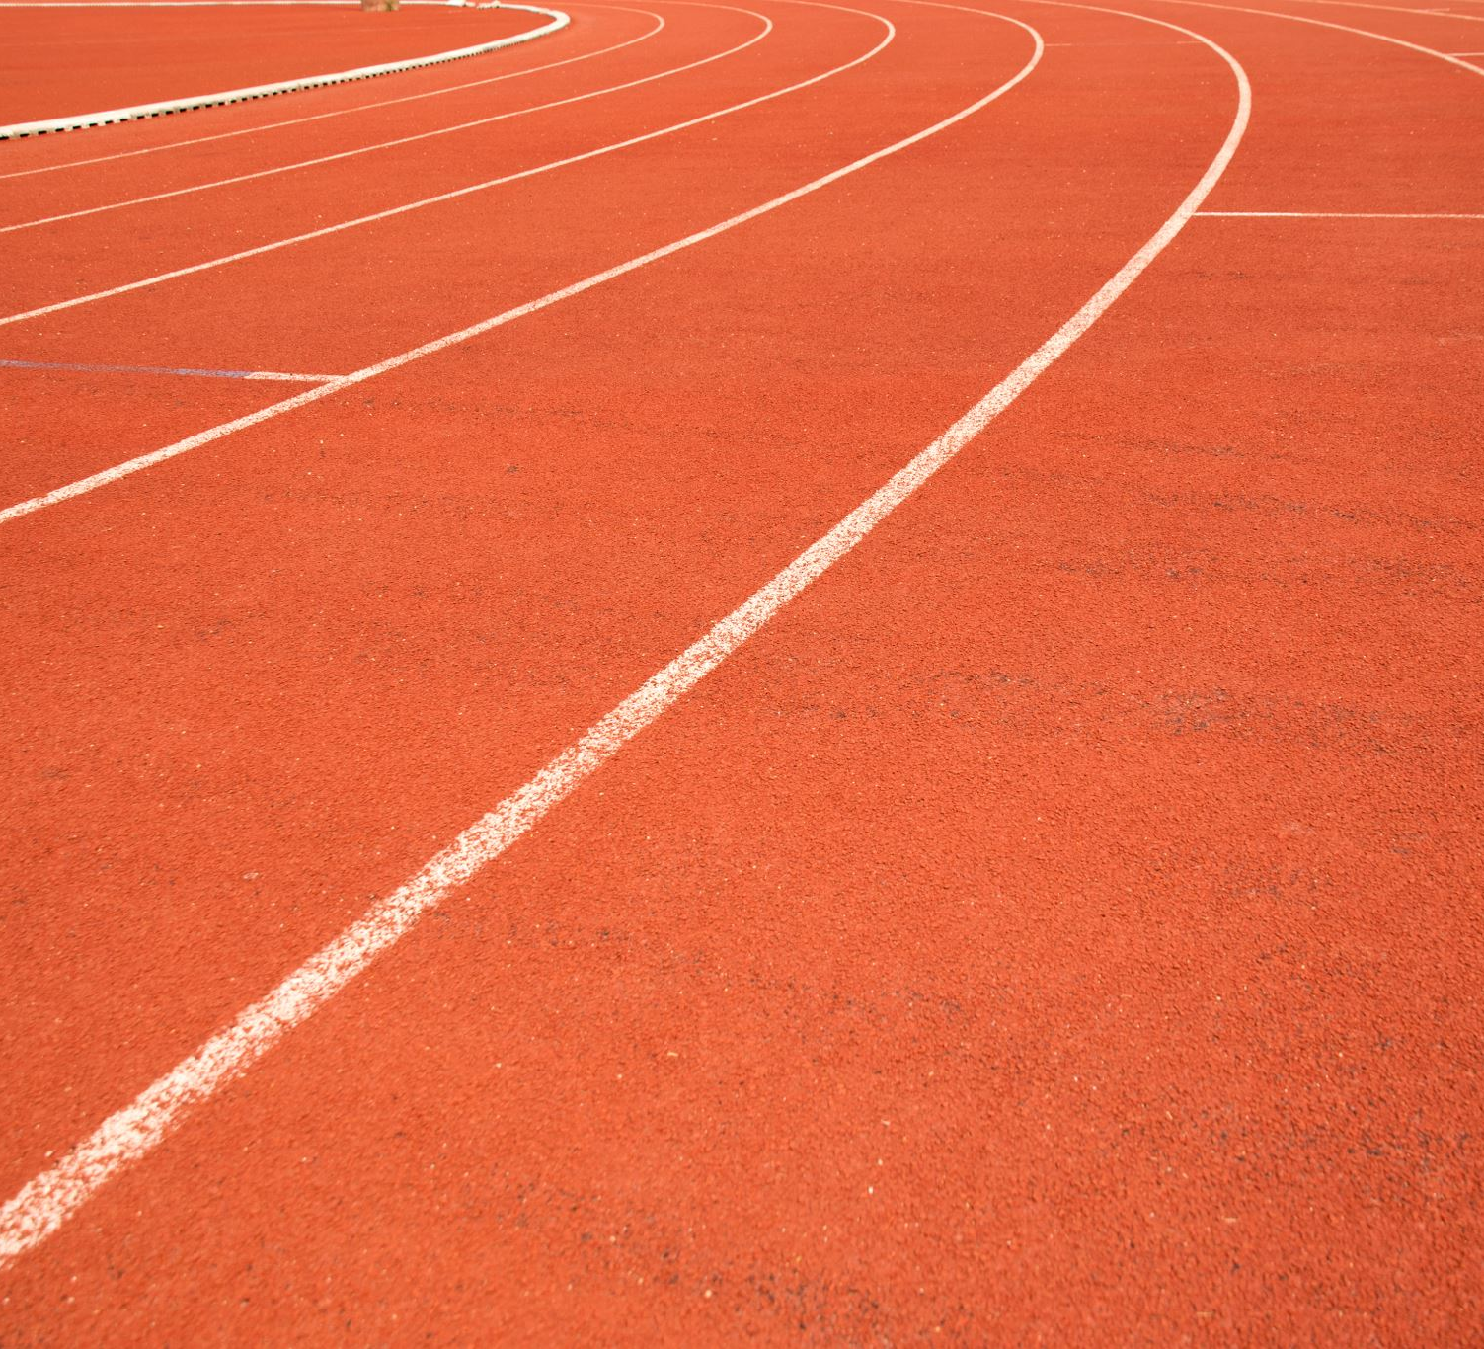
Sport wyczynowy a amatorski
Sport amatorski i rekreacyjny różni się od wyczynowego kilkoma zasadniczymi elementami. Przede wszystkim sport amatorski ma cechy masowości – jest dostępny i polecany każdemu, stanowi także czynną formę wypoczynku, jest uprawiany dla przyjemności czy też rozrywki.
W odróżnieniu od sportu wyczynowego czy zawodowego, sport amatorski w większości nie przejawia typowej rywalizacji oraz nie jest podejmowany w celach osiągania wyników sportowych.

Slide 15
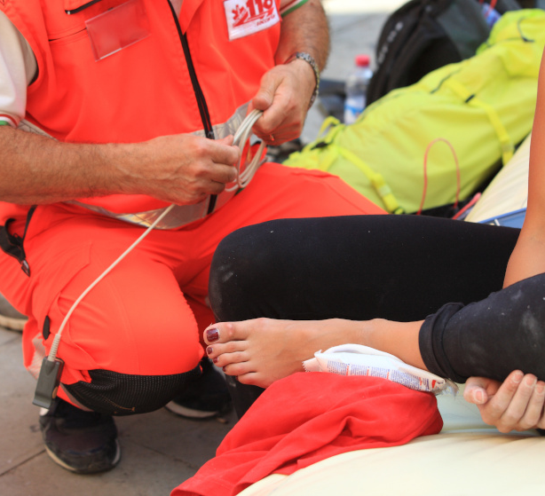
Kontuzje
Ruch przynosi nam wiele korzyści, ale może także spowodować uraz mięśnia, stawu lub ścięgna. Czasem wynika on z naszych błędów, a czasem jest po prostu efektem wypadku.
Kontuzje w sporcie mają dwa oblicza: stan przewlekły lub ostry. Pierwszy z nich oznacza, że uraz powstawał stopniowo, „pracowaliśmy” na niego od jakiegoś czasu.
Urazy ostre z kolei to takie, które pojawiają się nagle, np. krzywo postawiliśmy nogę i poczuliśmy ostry ból w kostce albo bezpośrednio po upadku na nartach bardzo boli nas kolano. Najczęściej zdarzają się:
Skręcenia stawów.
Naciągnięcia i naderwania mięśni.
Zerwanie ścięgien lub wiązadeł.

Slide 16
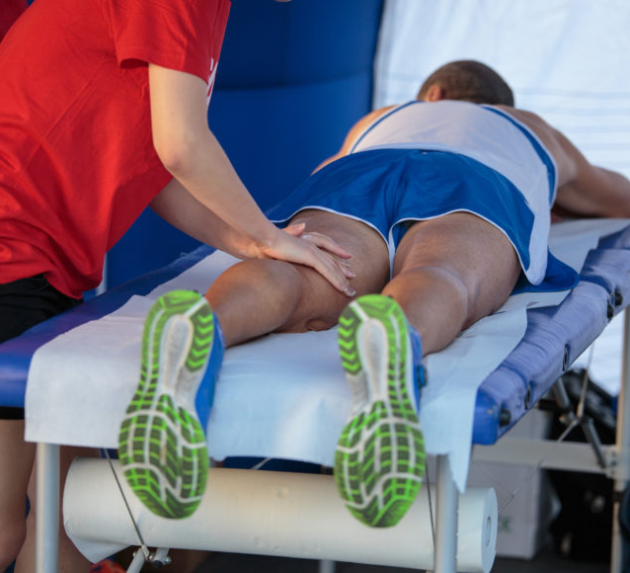
ROLA Fizjoterapeuty w sporcie
Najtrudniejsze, a zarazem najważniejsze wyzwania dla zespołu treningowego, w tym zawodnika i fizjoterapeuty są czynności zapobiegające urazom. Mówiąc o wspomaganiu treningu i optymalizacji osiągnięć sportowych mamy na uwadze wykrywanie niekorzystnych adaptacji posturalnych, które mogą sprzyjać rozwojowi kontuzji, zarówno ostrych jak i przewlekłych.
Terapia manualna i masaż jest moim zdaniem najskuteczniejszą formą regeneracji układu ruchu i uwalnianiu restrykcji ruchowych pojawiających się w wyniku regularnego treningu.
Reasumując, zawodnik startujący w zawodach najwyższej rangi czerpie wiele korzyści ze współpracy z fizjoterapeutą. Nie tylko w walce z kontuzją, ale też osiąganiu lepszych wyników sportowych. Fizjoterapia sportowa ma więc duże znaczenie w walce o najwyższe pozycje, gdzie liczy się każdy detal.

Slide 17
źródła
https://pointforsport.pl/jakie-sa-tendencje-rozwoju-sportu-amatorskiego-i-aktywnosci-rekreacyjnej/
https://www.worldcupstrzegom.pl/roznice-miedzy-uprawianiem-sportu-wyczynowo-a-amatorsko/
https://www.bardomed.pl/blog/porady-eksperta/urazy-sportowe-najczestsze-kontuzje-i-metody-leczenia/
https://centrum.fizjoterapeuty.pl/fizjoterapia/fizjoterapia-sportowa/
https://www.medonet.pl/zdrowie,piec-najczestszych-kontuzji--ktore-moga-ci-sie-przytrafic--kiedy-uprawiasz-sport,artykul,1732578.html
https://wprawiamywruch.mdh.pl/kategoria-ortopedia/najczestsze-kontuzje-wsrod-sportowcow

Slide 18
EWALUACJA
Zawartość merytoryczna pracy
2 pkt
Praca słaba pod względem merytorycznym. Brakujące elementy.
3 pkt
Praca dobra pod względem merytorycznym. Brak lub niewielkie błędy
4 pkt
Praca bardzo dobra pod względem merytorycznym. Poprawne, ciekawe treści.
Prezentacja pracy
2 pkt
Prezentacja mało czytelna, pobieżna, nie budząca zainteresowania.
3 pkt
Prezentacja czytelna, dobra, interesująca.
4 pkt
Prezentacja ładna, wyczerpująca, budząca zainteresowanie.
Brak udziału w dyskusji.
Uczeń angażuje się w dyskusję ale jego wkład jest mały
Uczeń angażuje się w dyskusję i jego wkład jest duży

Slide 19
EWALUACJA
Wrażenia estetyczne
2 pkt
Praca mało czytelna, nieestetyczna, niestarannie wykonana.
3 pkt
Praca czytelna, estetyczna, staranna.
4 pkt
Praca estetyczna, czytelna, przejrzysta, zachęcająca do zapoznania się z nią, bardzo staranna. Atrakcyjna pod względem graficznym.
Złe rozplanowanie elementów na stronie.
Dobre rozplanowanie elementów na stronie.
Dobre rozplanowanie elementów na stronie. Praca wyróżniająca się.
Praca w grupie
2 pkt
Brak zaangażowania wszystkich członków grupy w pracę i kreatywną współpracę.
3 pkt
Dobre zaangażowanie w pracę wszystkich członków grupy. Umiejętność współpracy na zadawalającym poziomie.
4 pkt
Pełne zaangażowanie w pracę wszystkich członków grupy. Wzajemne motywowanie się do pracy. Umiejętność współpracy w grupie na wysokim poziomie.

Slide 20

EWALUACJA
16 pkt
celujący
15-13 pkt
bardzo dobry
12-10 pkt
dobry
9-7 pkt
dostateczny
6-5
dopuszczający
<5
niedostateczny

Slide 21

Wnioski
Poszerzyliście swoją wiedzę na temat technik fizjoterapeutycznych.
Poszerzyliście swoją wiedzę na temat kontuzji w różnych sportach.
Mogliście w ciekawy sposób utrwalić Waszą wiedzę z obsługi pakietu Office.
Uczyliście się planowania i organizacji własnej pracy.
Mieliście okazję wykorzystać zdobytą wiedzę podczas dyskusji.
Uczyliście się współpracy w grupie i pracy samodzielnej.
Nauczyliście się wykorzystywać Internet jako źródło informacji.
Mogliście zapoznać się z zawodem, który być może będziecie chcieli uprawiać.

